Slide 1
Thème1
Fonction Générer signal périodique
Fonction Interrupteur commandé

Slide 2

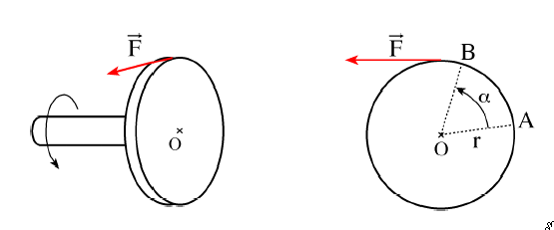
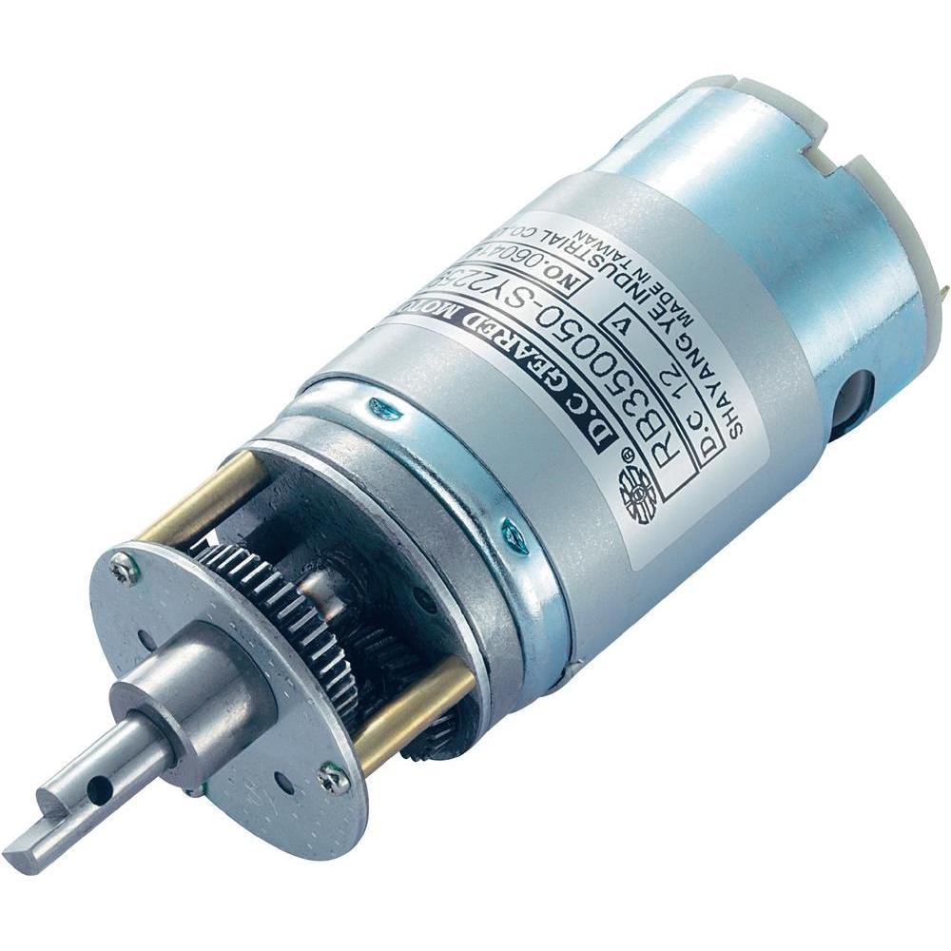
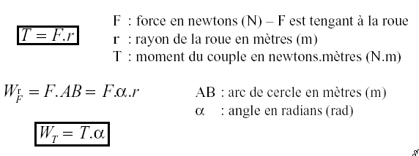
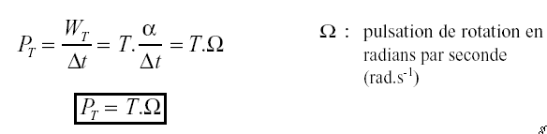
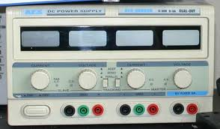
Présentation
Fonctions
Tests
Compte rendu
Plate-forme
Architecture électronique
Capteur commandé
Le robot
Chassis
  Motorisation
    Moteurs à courant continu + réducteurs
    La vitesse est proportionnelle à la valeur moyenne de la tension d’alimentation du moteur
    Le couple est proportionnel au courant qui est quasiment continu
Source d’énergie
  Batteries
  Alimentation stabilisé de laboratoire
Rappels de mécaniques

Slide 3

Présentation
Fonctions
Réalisation
Compte rendu
Plate-forme
Architecture électronique
Capteur commandé
Cahier des charges
Objectif du thème 1
  Un bouton poussoir permet la mise en route du robot à distance qui s’arrêtera automatiquement au bout de 6 secondes
  L’émetteur utilise un transducteur émetteur d’ultrasons
  Le récepteur sera à étudié et réalisé lors du thème 2
Architecture du système
    Commande un transducteur émetteur d’ultrason
    Envoi d’une salve (burst) à l’activation du bouton poussoir sur le capteur US
    Utilise un composant 4093 câblé en astable pour la génération du burst
Objectif thème 1
Notes:
Dessiner le burst

Slide 4
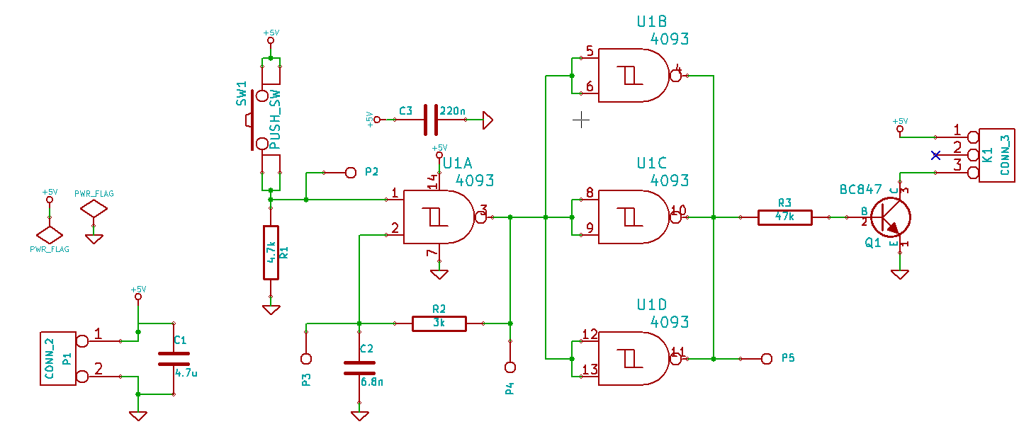
Présentation
Fonctions
Réalisation
Compte rendu
Plate-forme
Architecture électronique
Capteur commandé
Découpage fonctionnel
Schéma
Notes:
Découpage fonctionnel à faire

Slide 5
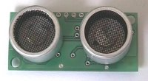

Présentation
Fonctions
Réalisation
Compte rendu
Plate-forme
Architecture électronique
Capteur commandé
Capteur US
Fonctionnement
  Le capteur est composé d’un membrane vibrante
  Les variations de tensions aux bornes du capteur entraîne une déformation de cellule céramique piézo-électrique ( =>déplacement mécanique)
  Le déplacement résultant des molécules constitue l’onde sonore , non audible, qui se propage
  La fréquence du signal électrique constitue un des paramètre du capteur: 40KHz pour nous
  La réception se fait suivant le procédé inverse: onde= mouvement de molécules=> polarisation de la cellule piézo-électrique sous l’effet d ’une contrainte mécanique=> signal électrique à une certaine fréquence
capteur pour robotique
Capteur industriel
( mesure de niveau)

Slide 6
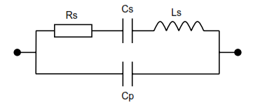
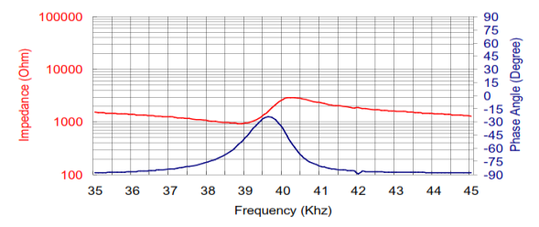
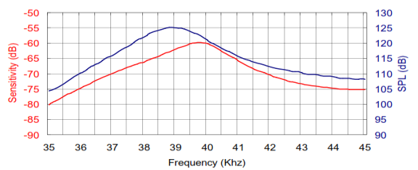
Présentation
Fonctions
Réalisation
Compte rendu
Plate-forme
Architecture électronique
Capteur commandé
Capteur US
Modélisation
  Le capteur nécessite un signal d’excitation de fréquence donnée
    La puissance d’émission dépend de la fréquence: comportement passe-bande
    La fréquence centrale (puissance max d’émission) est une donnée constructeur
SPL: Sound Level Pressure
(puissance sonore transmise mesurée à une certaine distance de référence)
Sensibilité: niveau électrique reçu pour 1 niveau sonore de référence
Résonnance
série
Résonnance //

Slide 7
Présentation
Fonctions
Réalisation
Compte rendu
Astable
Adaptation en courant
Interface de puissance
Objectif: créer un signal périodique afin d’exciter notre transducteur
  Fréquence autour de 40 Khz
  Solution technique retenue: composant 4093
    De nombreuses solutions existent : 555, astable TTL ou CMOS etc..

Slide 8
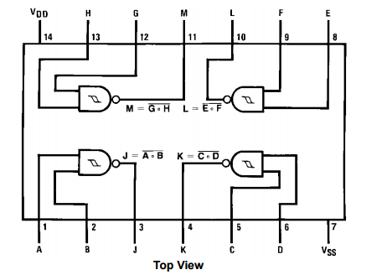
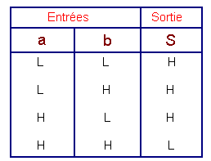

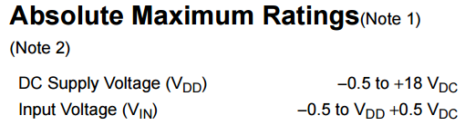
Présentation
Fonctions
Réalisation
Compte rendu
Astable
Adaptation en courant
Interface de puissance
Composant 4093
Caractéristiques principales
Porte NAND avec entrées à trigger de schmitt
Effet mémoire se caractérisant par un cycle d’hystérésis
Notes:
Précisez le rôle de de Vdd et Vss

Slide 9
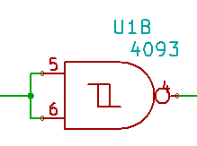
Présentation
Fonctions
Réalisation
Compte rendu
Astable
Adaptation en courant
Interface de puissance
4093:Principe de fonctionnement
Câblage pour illustrer le fonctionnement
  Câblage en porte inverseuse
Hystérésis
  2 seuils de tensions en entrée entraînant un changement de la sortie
  Modélisation sous forme d’un automate à 2 état
On constate que l’état futur de la sortie dépend de l’état courant et du potentiel électrique de l’entrée

Slide 10
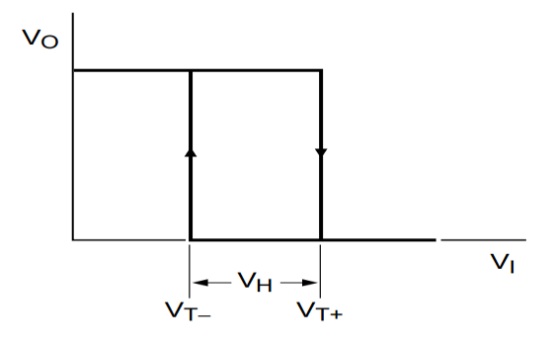

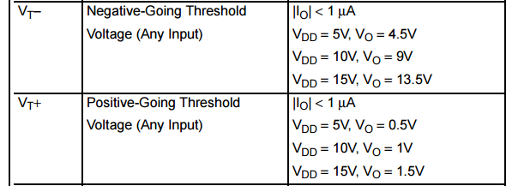
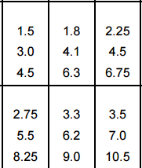
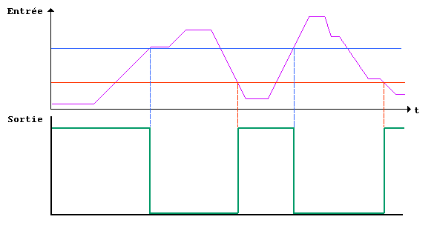
Présentation
Fonctions
Réalisation
Compte rendu
Astable
Adaptation en courant
Interface de puissance
4093:Principe de fonctionnement
Caractéristique de transfert
Chronogramme

Slide 11
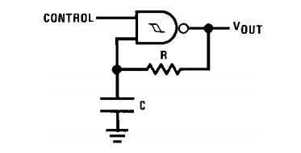
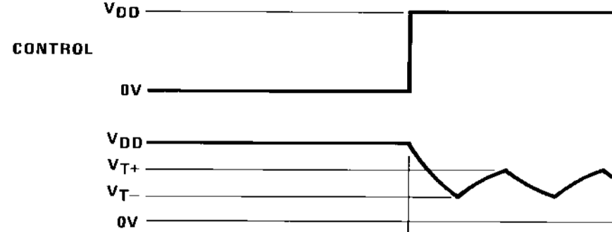
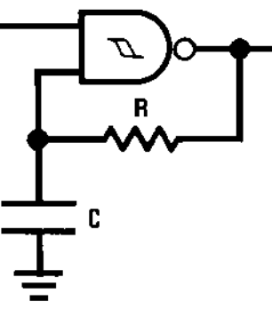
Présentation
Fonctions
Réalisation
Compte rendu
Astable
Adaptation en courant
Interface de puissance
Astable
Astable contrôlé
  Une des broches d’entrées permet d’activer ou non la fonction astable
  La fonction astable est basé sur la charge et décharge d’un condensateur
‘1’
‘0’
‘1’
‘1’
‘0’
décharge
charge
V_{DD}
0V
V_{DD}
V_{DD}
V_{c}>0
V_{c}<V_{DD}
Notes:
Tracer la sortie

Slide 12
Présentation
Fonctions
Réalisation
Compte rendu
Astable
Adaptation en courant
Interface de puissance
Adaptation en courant
Objectif
  Mettre à profit les 3 portes restantes
  Mise en // de 4093 afin d’augmenter la sortance
Le courant totalisé en sortie permet de commander efficacement le transistor

Slide 13

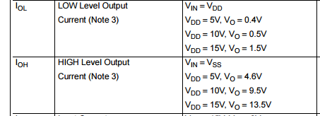
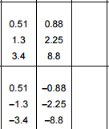
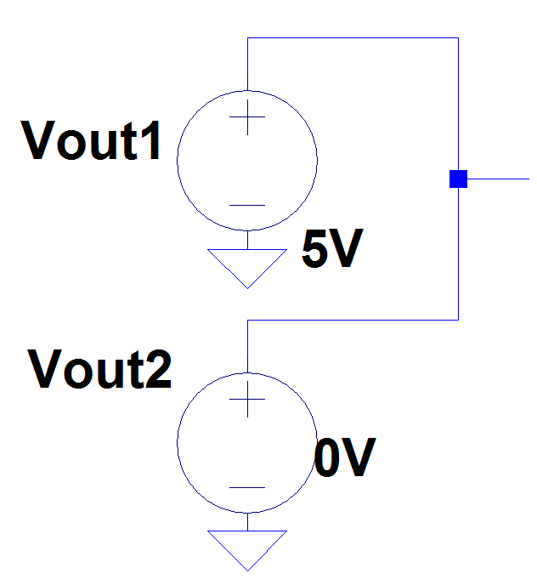
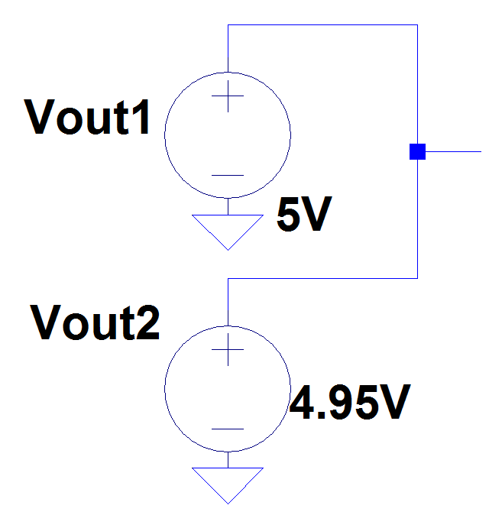
Présentation
Fonctions
Réalisation
Compte rendu
Astable
Adaptation en courant
Interface de puissance
sortance
Extrait de documentation
Précautions
  La mise en // de sorties se fait à condition que les tensions de sorties soient identiques (ou très proches!) à CHAQUE INSTANT
Court circuit
=courant important
=destruction du composant
OK
KO

Slide 14
Présentation
Fonctions
Réalisation
Compte rendu
Astable
Adaptation en courant
Interface de puissance
Interrupteur commandé
Plusieurs solutions techniques
  Transistor en commutation
  Relais

Slide 15
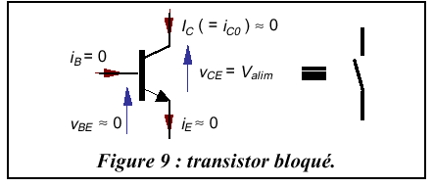
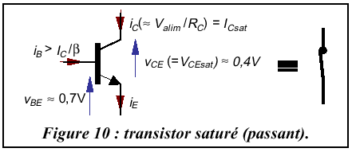
Présentation
Fonctions
Réalisation
Compte rendu
Astable
Adaptation en courant
Interface de puissance
Interrupteur commandé
Le transistor
  En régime linéaire
    Source de courant commandée en courant
  en commutation
    2 états: Bloqué => le transistor se comporte comme un interrupteur ouvert
      Saturé => le transistor se comporte comme un interrupteur fermé
Modèle équivalent en fonctionnement SATURé
B
C
0.7V
E
E

Slide 16
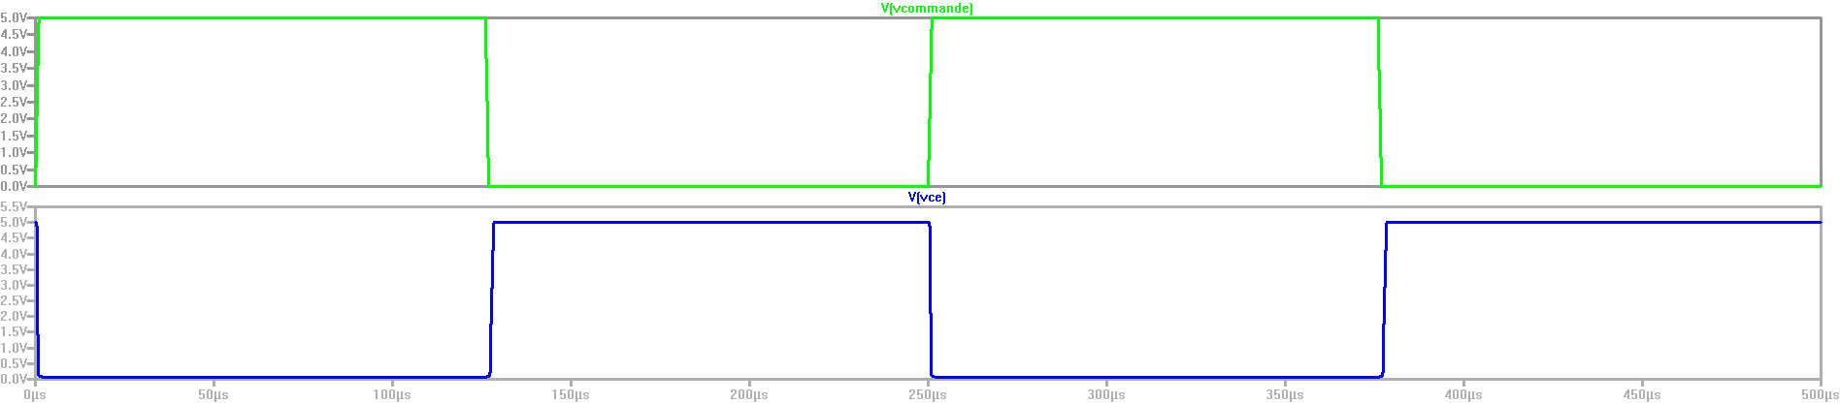
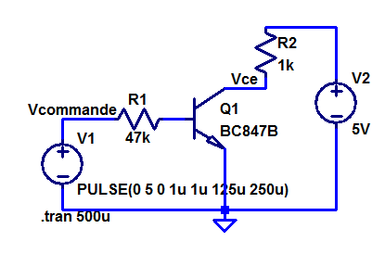
Présentation
Fonctions
Réalisation
Compte rendu
Astable
Adaptation en courant
Interface de puissance
Transistor en commutation
Simulation du circuit

Slide 17
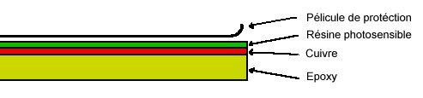
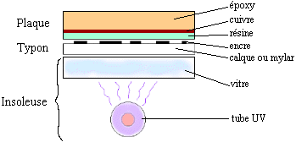
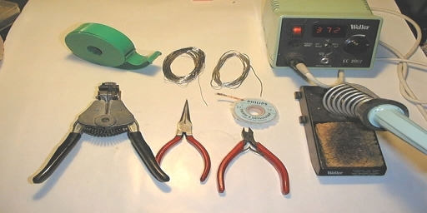

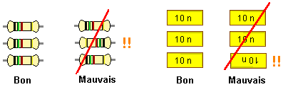
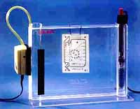
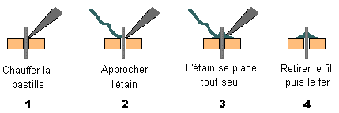

Présentation
Fonctions
Réalisation
Compte rendu
Process de fabrication
Validation des fonctions
Consignes de rédaction
Réalisation de votre carte
Fabrication d’une carte
  Le support physique
  L’insolation à partir du typon
  La révélation
  La gravure
  Perçage, étamage, vernissage
  Souder
    le matériel
      Pince plate et coupante
      Pince à dénuder
      Fer à souder ( JBC 25Watt ou Weller)
    Placement des composants cohérents
    Soudure soigneuse
Solution à base de soude =>
DANGER: produits dangeureux
utilisation de GANTS
Gravure dans un bain de Perchlorure de Fer (produits dangeureux)

Slide 18
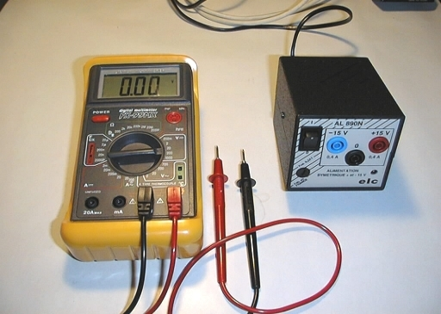
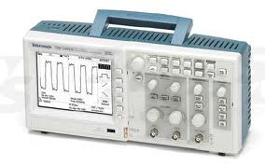
Présentation
Fonctions
Réalisation
Compte rendu
Process de fabrication
Validation des fonctions
Consignes de rédaction
Tests
Le matériel
  Alimentation du système
    Alim stabilisée, piles, 220V EDF
  Générateur de signaux basses fréquences
    GBF: permet d’injecter des signaux à l’entrée de la carte
  Instruments de mesures
    Visualisation de certaines caractéristiques d’un signal
      Valeur instantanée y(t), valeur moyenne, valeur efficace
Le test de la carte: une affaire de méthode!
  Avant toute chose:
    Vérifiez les alimentations ( présence de court-circuits etc..)
    Vérifiez les signaux du GBF ( fréquence, tension etc…)
  Test unitaire:
    Validez fonction par fonction ( voir découpage fonctionnel)
    Comparez si sortie observé à sortie théorique
  Test d’intégration:
    Interaction de fonction entres elles ( notions d’impédances d’entrée et de sortie)
    Intégration d’un sous-système ( carte fille )
  Validation finale
    Validation globale de la carte dans son environnement
Multimètre digital
Alimentation stabilisée
oscilloscope

Slide 19
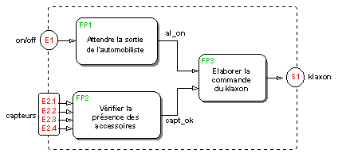
Présentation
Fonctions
Réalisation
Compte rendu
Process de fabrication
Validation des fonctions
Consignes de rédaction
Canevas
Introduction
Vous présenterez ici l’objet technique étudié, son environnement et sa finalité
Analyse du système
  2.1 Les spécifications ( ou cahier des charges)
  Paragraphes où vous ferez apparaître clairement :
    Les fonctionnalités demandées
    un robot qui avance mais qui recule aussi, capable de détecter un obstacle et de s’arrêter.
    les spécifications techniques :
      vitesse du robot : 0.1m/s
      capteur à ultrasons : 30cm de portée
      moteur XXX imposé etc……..
  2.2 Découpage fonctionnel
  Le système est découpé sous forme de fonctions :
  2.3 Etude des fonctions principales
    2.3.1 Etude la fonction FP1
    Vous mettez votre étude théorique : une schéma électrique PARTIEL, vos calculs de composants et les explications SUCCINTES du fonctionnement attendu ( ne pas hésiter à mettre des croquis , des chronogrammes !!!)
    Vous pourrez inclure ici une validation par simulation de la fonction
    2.3.2 Etude la fonction FP1
    2.3.3 Etude la fonction FP2 etc….
  3- Réalisation du système
  Décrire rapidement le processus de réalisation.
  Ex : un circuit imprimé a été réalisé à l’aide du logiciel ORCAD. Pour le routage de la carte certains paramètres ont été modifiés : etc….
  Le circuit d’implantation est donnée en Annexe B3.1 etc…

Slide 20
Présentation
Fonctions
Réalisation
Compte rendu
Process de fabrication
Validation des fonctions
Consignes de rédaction
Canevas
4 - Validation du système
L’objet est ici de montrer que le système a été réalisé et testé fonction par fonction. La validation finale ne vient qu’à la fin de ce processus !
  4.1 Validation de FPxx
Décrire brièvement la stratégie de validation, le matériel utilisé. (en terme technique cela s’appelle un protocole de mesure)
Ex : Un signal carrée de fréquence 1Khz, d’amplitude crête de 1V est appliqué en entrée de la fonction FPxx.
Le signal de sortie a été relevé ( voir annexe C4.2) puis comparé aux résultats théoriques de notre étude ( voir Etude la fonction FPxx).
La fonction FPxx est validée car etc……( on liste les conditions de bon fonctionnement) OU la fonction FPxx est invalidée car etc…
Mettre ici les oscillogrammes. N’oubliez pas les calibres. Vous pouvez à l’aide du traitement de texte faire des annotations (flèches , texte etc…)
  4.2 Validation de FPxx+1
  4.3 Validation de FPxx+2 etc…
  4.4 Validation globale
Tous les fonctions sont interconnecté physiquement. Conclure ici sur le bon fonctionnement GLOBAL du système. On doit se référer aux spécifications
5- Bilan et perspectives
Conclusion finale. Mettre en avant son travail. Tenter d’expliquer ses échecs. Proposer des améliorations possibles aux systèmes.
ANNEXES TECHNIQUES
ANNEXES A
Inclure le schéma électrique GLOBAL
Inclure la nomenclature
ANNEXES B
Typon
Schéma d’implantation
ANNEXES C
Autre

